Slide 1
Competențe digitale pentru administrația viitorului
ICDL – standardul internațional de referință, mereu aliniat noilor tehnologii
Irinuca Văduva | ICDL Romania | 07.05.2026
ICDL – The Digital Skills Standard

Slide 2
Realitatea de la care plecăm
80,7% dintre funcționarii publici evaluați - sub nivelul de bază de competențe digitale
15% nivel elementar | 2,3% nivel mediu | 1,2% nivel avansat
România - ultimul loc constant în DESI la nivelul UE | 32% vs. 60% media UE
Problema: fără evaluare standardizată independentă, formarea nu produce competență demonstrabilă
Sursa: Evaluare ADR 2022 | DESI 2025 | Eurostat 2025

Slide 3
De la cadru la operaționalizare
Cadrul de competențe digitale pentru funcționari publici →
defineşte CE competențe sunt necesare
DigComp 3.0 (framework european) → stabilește CUM le definim la nivel UE
ICDL (standard internațional) → defineşte CUM le măsurăm, validăm şi comparăm
Fără evaluare, un cadru de competențe rămâne un document.
Cu ICDL, devine un instrument de guvernanță, dezvoltare profesională şi de raportare bazat pe date reale.
Cadrul de competențe digitale pentru funcționari publici | DigComp 3.0 | ICDL
- instrumente complementare pentru administrația digitală

Slide 4
ICDL şi DigComp 3.0: coerență
ICDL nu interpretează DigComp - îl implementează practic şi îl certifică
Modulele ICDL sunt mapate pe domeniile şi nivelurile DigComp 3.0
DigComp 3.0 include competențe AI şi medii digitale în schimbare
ICDL le certifică prin module dedicate: AI, Cybersecurity, Big Data, Data Analytics etc. - actualizate permanent
Recunoscut în 100+ țări
Rezultate măsurabile, comparabile și recunoscute
A certifica prin ICDL înseamnă a aplica DigComp - coerență europeană cu instrumente operaționale
ICDL Foundation | stakeholder activ în dezvoltarea DigComp la nivel european

Slide 5
De ce evaluare standardizată și independentă
Statul reglementează şi guvernează. Specialiştii evaluează.
Aceasta este o garanție.
Obiectivitate - fără presiune politică sau instituțională
Comparabilitate - acelaşi standard de la primăria rurală la ministerul central
Credibilitate externă - recunoscută european și internațional
Sustenabilitate – continuitate dincolo de ciclurile de finanțare
Actualizare continuă - adaptare la AI, automatizare, securitate cibernetică și tehnologii emergente
Trecem de la intenție strategică la execuție reală - cu baseline, progres şi certificări măsurabile şi comparabile la nivel UE
Obiectivitate | Comparabilitate | Credibilitate externă | Sustenabilitate

Slide 6
Ce câştigă România:
Hartă reală a competențelor digitale din administrație
Mecanism comun de dezvoltare profesională
Date comparabile pentru raportare națională și europeană
Criterii obiective pentru recrutare, promovare și formare
Încredere crescută în capacitatea administrației de a livra servicii digitale.
Un sistem coerent de dezvoltare a competențelor digitale în administrație
Pentru instituții: decizii bazate pe date
Pentru funcționari publici: parcurs clar de dezvoltare și certificare portabilă
Pentru România: coerență, raportare și progres măsurabil.
Instituții | Funcționari publici | România

Slide 7
Ce propunem
Baseline național de competențe digitale
Profiluri de competență pe roluri administrative
Formare țintită
Certificare independentă
Raportare și actualizare periodică
Administrația publică digitală se construieşte cu standarde, date și competențe demonstrate.

Slide 8
Parteneriatul ANFP – ICDL Romania
ANFP → viziunea strategică, guvernanța și integrarea în programele de formare la scară națională
ICDL Romania → standardul internațional de evaluare şi certificare, aliniat DigComp, permanent actualizat noilor tehnologii digitale
Împreună: formare + evaluare standardizată + certificare într-un parcurs coerent şi sustenabil
Administrația publică digitală nu înseamnă doar să deții tehnologie.
Înseamnă să ştii ce faci cu ea şi să poți demonstra asta.
Complementaritate | Parteneriat construit pe acelaşi obiectiv

Slide 9
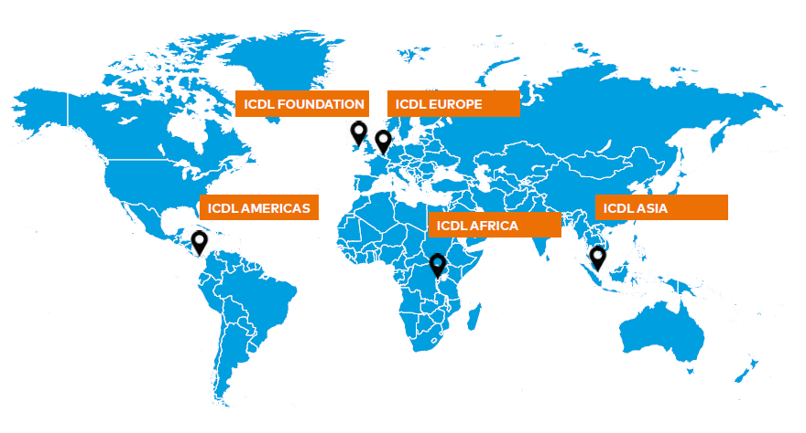
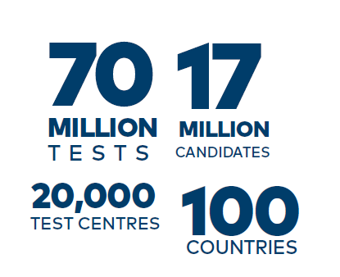
International Certificate of Digital Literacy
ICDL în Romania
  370 + Centre de Testare Acreditate Active (acoperire națională)
  420 000 + candidați înregistrați
  Aprox. 350 000 certificări emise
  2.000.000+ examene susținute

Slide 10
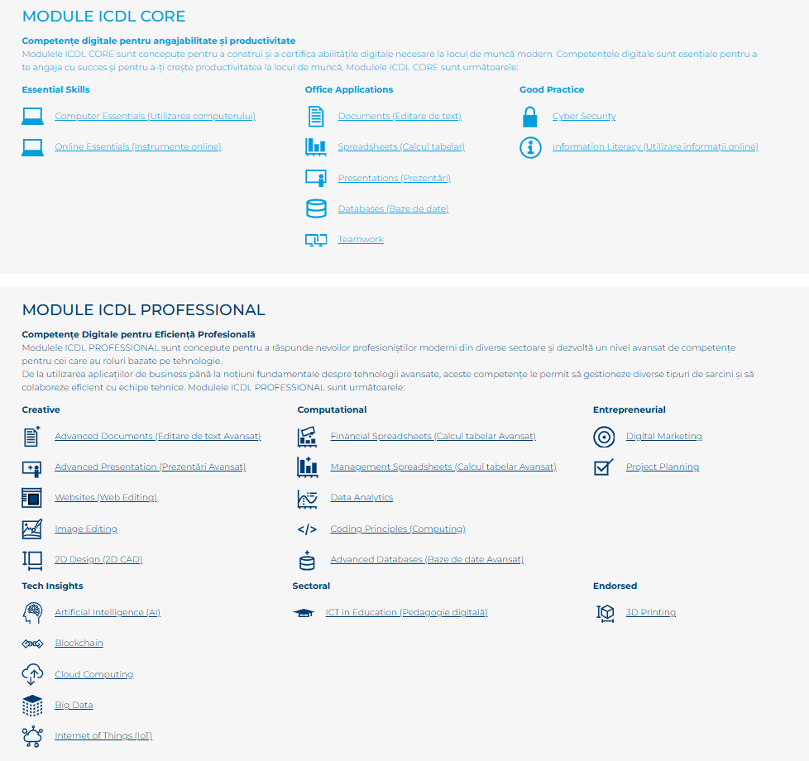

Slide 11
ECDL Romania – ICDL Certification
📩 office@icdl.ro
☎️ +4021 316 99 22
🌐 icdl.ro
Linkedin | Facebook | Instagram
ICDL – The Digital Skills Standard

